Slide 1
Đồ thị đặc biệt
Thân Việt Cường

Slide 2
Một số bài toán được chú ý

Slide 3
Independent Set
Là tập các đỉnh thuộc đồ thị mà giữa 2 đỉnh bất kì không có cạnh nối
Bài toán Maximum Independent Set trên đồ thị tổng quát là bài toán NP-Hard
Số phần tử của Maximum Independent Set kí hiệu là α(G)

Slide 4
Clique
Là tập các đỉnh thuộc đồ thị mà giữa 2 đỉnh bất kì có cạnh nối
Bài toán tìm maximum clique trên đồ thị tổng quát là bài toán NP-Hard
Số phần tử của maximum clique kí hiệu là ω(G)

Slide 5
Graph Coloring
Là việc gắn mỗi đỉnh của một đồ thị với một nhãn (gọi là màu) sao cho 2 đỉnh bất kì kề nhau sẽ có màu khác nhau
Chromatic number của một đồ thị là số màu ít nhất cần dùng để tô màu đồ thị đó, kí hiệu là χ(G)

Slide 6
Clique Cover
Là một phân hoạch các đỉnh thuộc một đồ thị thành các clique.
Bài toán tìm minimum clique cover trên đồ thị tổng quát là bài toán NP-Hard
Số tập hợp của minimum clique cover kí hiệu là k(G)

Slide 7
Vertex Cover
Là một tập các đỉnh thuộc đồ thị sao cho mỗi cạnh bất kì của đồ thị đều nhận ít nhất một đỉnh thuộc tập này làm đầu mút.
Bài toán tìm minimum vertex cover trên đồ thị tổng quát là bài toán NP-Hard

Slide 8
Matching
Là một tập hợp các cạnh không có điểm chung
Bài toán tìm maximum matching trên đồ thị tổng quát là bài toán P
Có thể giảm được độ phức tạp tính toán trên một số đồ thị đặc biệt (đồ thị 2 phía)

Slide 9
Induced Matching
Là một tập hợp các cạnh không có điểm chung và khoảng cách giữa 2 đỉnh bất kì thuộc 2 cạnh khác nhau lớn hơn hoặc bằng 2
Bài toán tìm maximum induced matching trên đồ thị tổng quát là bài toán NP-Hard

Slide 10
Intersection graph
Là đồ thị mà mỗi đỉnh tương ứng với 1 tập hợp và giữa 2 đỉnh có cạnh nối khi và chỉ khi 2 tập hợp tương ứng có điểm chung
Một số đồ thị đặc biệt thuộc lớp Intersection Graph:
Interval Graph
Trapezoid Graph
Circular Arc Graph
Permutation Graph
…

Slide 11
Các vấn đề khi nghiên cứu các đồ thị đặc biệt?
Nhận biết
Tô màu
Tìm maximum clique
Tìm maximum independent set

Slide 12
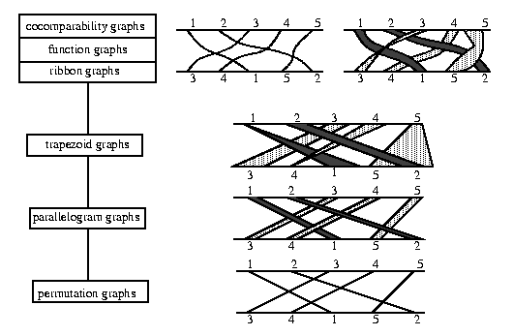
Các lớp đồ thị đặc biệt

Slide 13
Interval Graph
Là đồ thị bao gồm các đỉnh tương ứng với các đoạn thẳng trên 1 đường thẳng
Thuật toán tìm maximum independent set, max clique, tô màu
Phase 1
Phase 2
Phase 3
Jan
Feb
Mar
Apr
May
Jun
July
Sep
Oct
Nov
Dec

Slide 14
Bipartite Graph

Slide 15
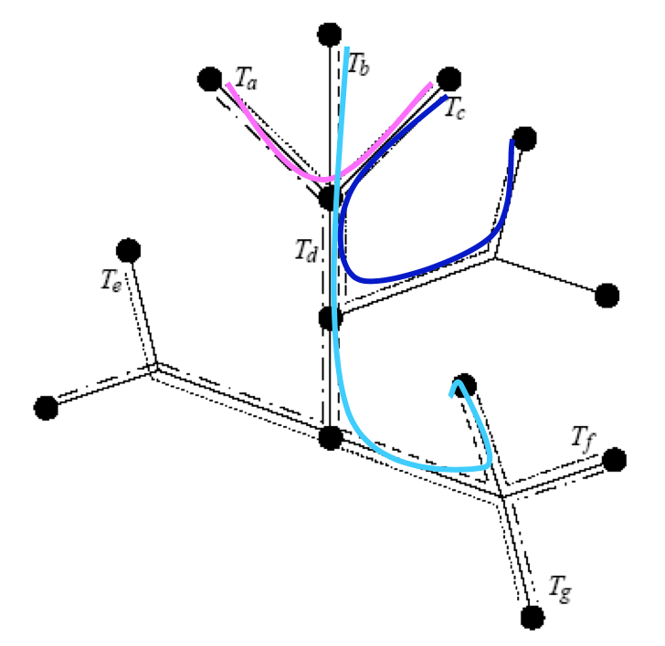
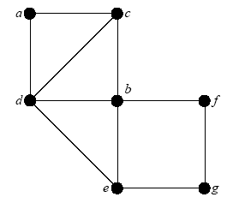
Edge Intersection Graphs of Paths in a Tree
Cho 1 đồ thị cây
Mỗi đỉnh tương ứng với một đường đi trên cây
Giữa 2 đỉnh có cạnh nối khi và chỉ khi 2 đường đi tương ứng có cạnh chung

Slide 16
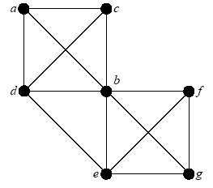
Vertex Intersection Graphs of Paths in a Tree
Cho 1 đồ thị cây
Mỗi đỉnh tương ứng với một đường đi trên cây
Giữa 2 đỉnh có cạnh nối khi và chỉ khi 2 đường đi tương ứng có đỉnh chung

Slide 17
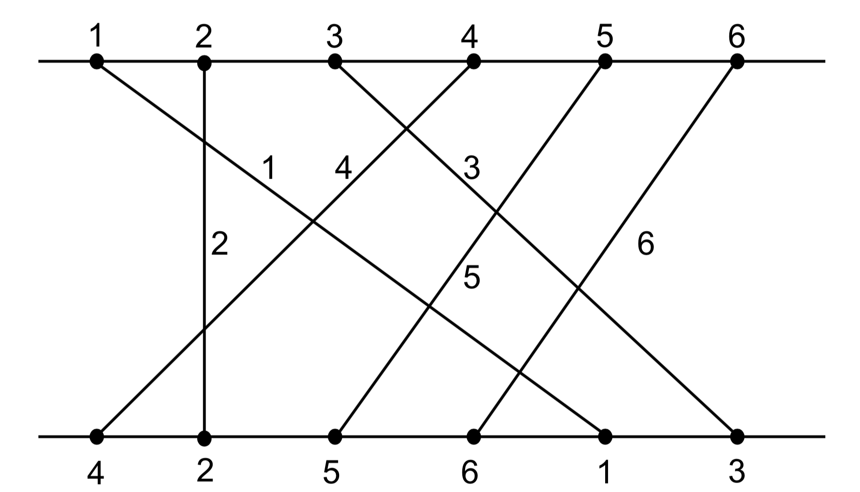
Permutation Graph

Slide 18
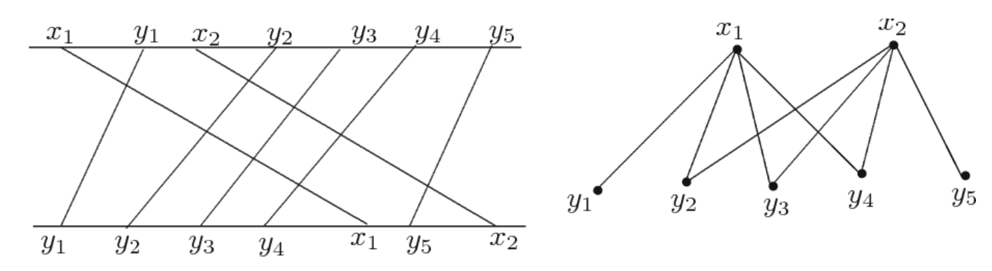
Bipartite Permutation Graph

Slide 19
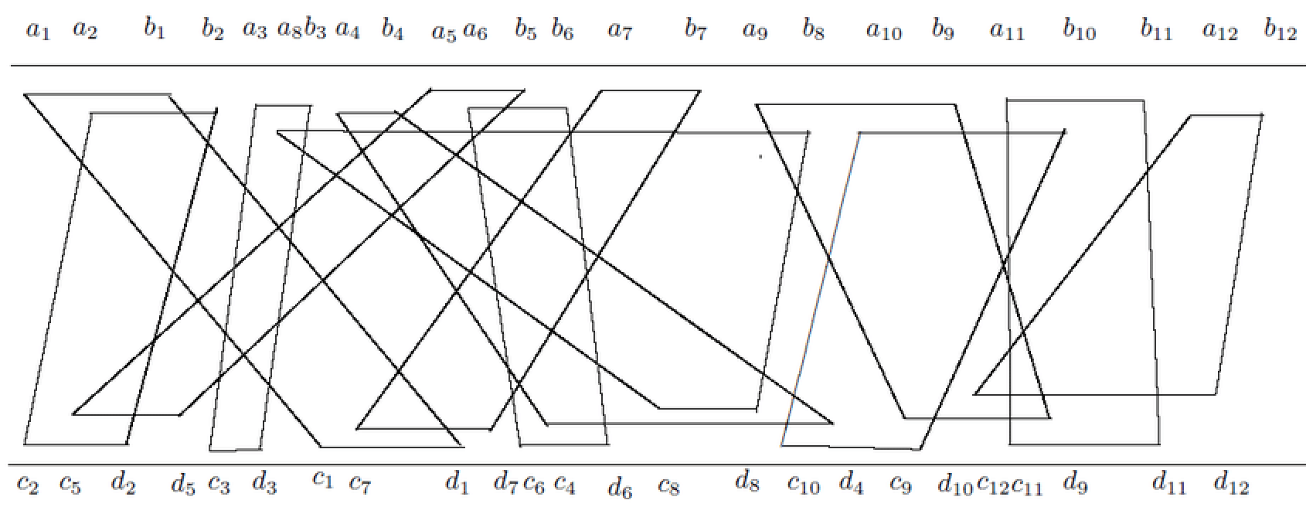
Trapezoid Graph

Slide 20
Circular Arc Graph

Slide 21
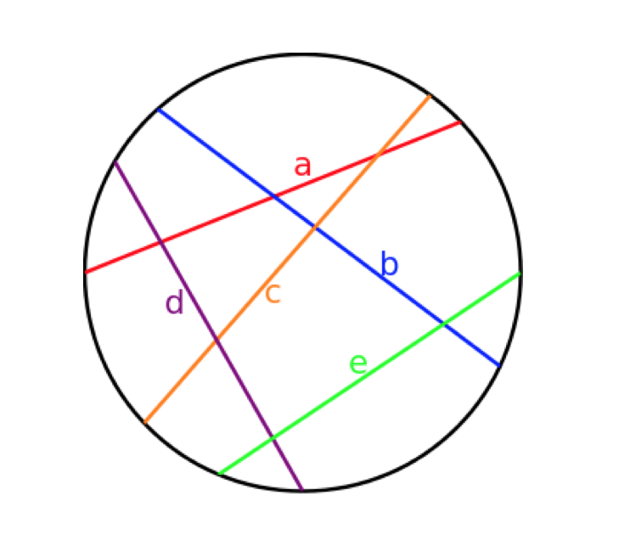
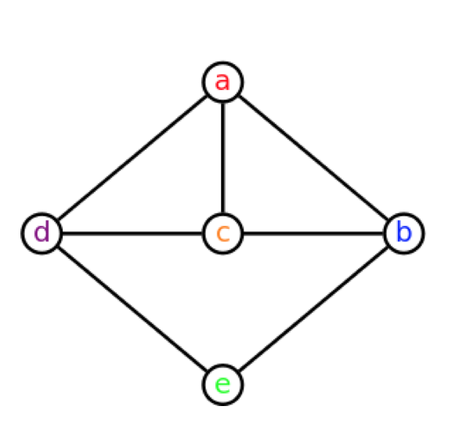
Circle Graph

Slide 22
Các dạng đồ thị khác
Overlap graph
Unit Disc Graph
Disc Graph
…

Slide 23
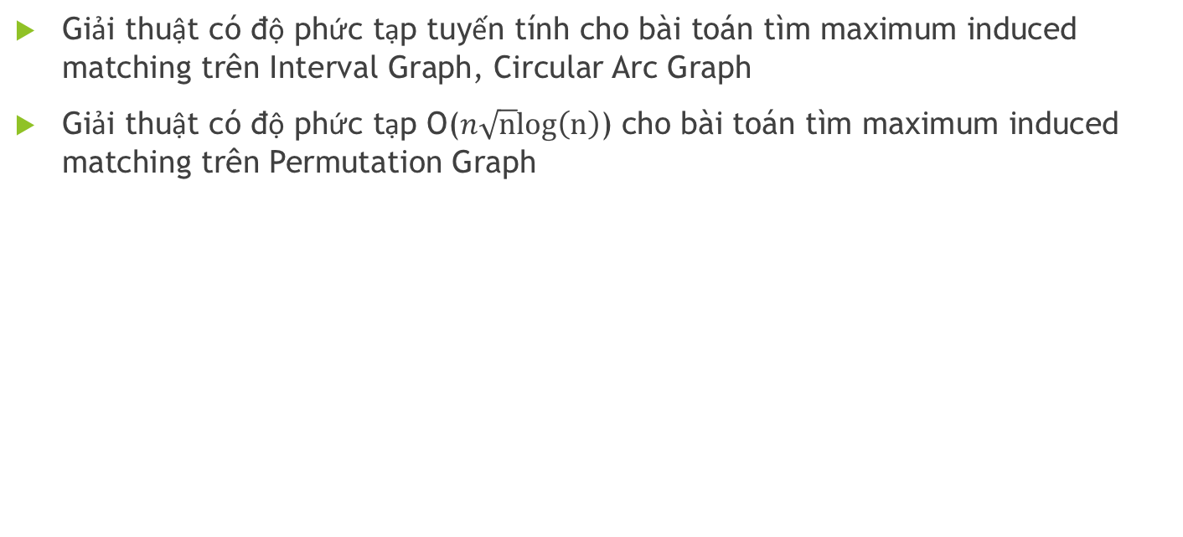
Một số kết quả của nhóm
Giải thuật có độ phức tạp tuyến tính cho bài toán tìm maximum induced matching trên Interval Graph, Circular Arc Graph
Giải thuật có độ phức tạp O($n\sqrt{n}log\left(n\right)$) cho bài toán tìm maximum induced matching trên Permutation Graph

